Slide 1
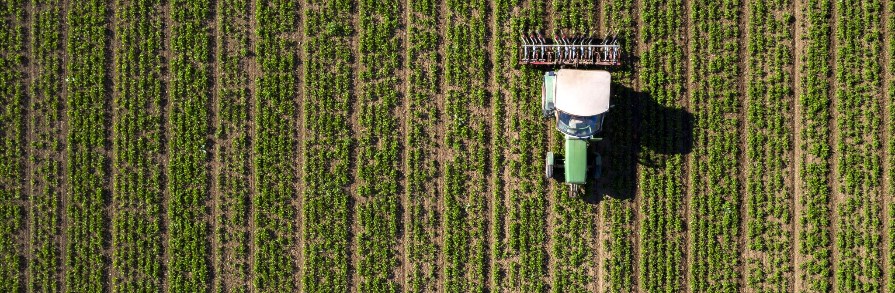
Restricciones arancelarias y no arancelarias al comercio exterior agropecuario a nivel comparado
Dra. Leila Devia

Slide 2
Introducción
El volumen mundial de productos agropecuarios producidos en el mundo aumenta de manera constante a través de los años.
La población también está en continua expansión con lo que, en los próximos años, la demanda de alimentos también irá aumentando junto con el intercambio de los mismos entre los países.
Barrera no arancelaria: Se denomina BNA a todas las disposiciones, normas y prácticas aplicadas en el comercio internacional que no son aranceles y que alteran, aunque sea de manera indirecta, los precios o cantidades que se comercializan de los productos

Slide 3

Comercio Internacional: Acuerdos
Acuerdo de Blair House (1992)
Acuerdo de Marrakech (1994)
Acuerdo sobre los Aspectos de la Propiedad Intelectual relacionados con el Comercio (ADPIC) (1994)
Acuerdo General sobre el Comercio de Servicios (GATS) (1994)
Acuerdo sobre Obstáculos Técnicos al Comercio (OTC) (1994)
Acuerdo sobre la Aplicación de Normas Sanitarias y Fitosanitarias
Medidas (1994)
Acuerdo de la OMC sobre Agricultura (1995): tiene como objetivo establecer un sistema de comercio agropecuario equitativo y orientado al mercado.

Slide 4

Marco conceptual
La Ronda Uruguay representó un cambio sistémico fundamental: de una situación en la que un sinfín de medidas no arancelarias obstaculizaba los flujos del comercio agropecuario se pasó a un régimen de protección basado únicamente en aranceles consolidados, además de los compromisos de reducción
Aspectos clave de este cambio fundamental: la estimulación de la inversión, la producción y el comercio en el sector agropecuario mediante
el incremento de la transparencia, la previsibilidad y la competitividad de las condiciones de acceso al mercado agropecuario
el establecimiento o fortalecimiento del vínculo entre los mercados agropecuarios nacionales e internacionales, y, por tanto
mayor confianza en el mercado para dirigir los escasos recursos hacia usos más productivos tanto en el sector agropecuario como en la economía en general.

Slide 5

Lista de concesiones arancelarias
Cada Miembro de la OMC tiene una “Lista” de concesiones arancelarias que abarca todos los productos agropecuarios.
La Lista establece para cada producto agropecuario o, en algunos casos, para productos agropecuarios definidos de forma más general, el arancel máximo que puede aplicarse a sus importaciones en el territorio del Miembro en cuestión.

Slide 6
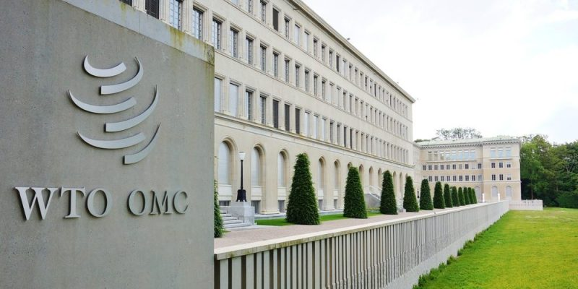
Organización Mundial del Comercio (OMC)
El párrafo 2 del artículo 4 del Acuerdo sobre la Agricultura prohíbe las medidas no arancelarias aplicadas específicamente a la agricultura. En estas medidas están comprendidas:
las restricciones cuantitativas de las importaciones
los gravámenes variables a la importación
los precios mínimos de importación
los regímenes de licencias de importación discrecionales
los acuerdos de limitación voluntaria de las exportaciones
las medidas no arancelarias mantenidas por medio de empresas comerciales del Estado
Ya no se permite tampoco la aplicación de todas las medidas similares aplicadas en frontera que no sean “derechos de aduana normales”.
No obstante, el párrafo 2 del artículo 4 del Acuerdo sobre la Agricultura no impide el uso de restricciones no arancelarias de las importaciones que sean compatibles con las disposiciones del GATT o de otros Acuerdos de la OMC y se apliquen a las mercancías objeto de comercio en general (industriales o agropecuarias).
Prohibición de las medidas no arancelarias en frontera

Slide 7

Disposiciones de salvaguardia especial
Las disposiciones de salvaguardia especial permiten la imposición de un derecho adicional cuando se cumplan determinados criterios. Los criterios son un aumento especificado de las importaciones (volumen de activación) o una caída del precio de importación por debajo de un precio de referencia especificado (precio de activación) sobre la base de cada envío.

Slide 8

Estrategia de la granja a la mesa (en el marco del Green Deal Europeo)
Se entiende esta iniciativa como una oportunidad para mejorar el modo de vida, la salud y el medio ambiente.
Los objetivos de la iniciativa son:
Reducir la huella ambiental y climática de su sistema alimentario y reforzar su resiliencia.
Garantizar la seguridad alimentaria frente al cambio climático y la pérdida de biodiversidad.
Liderar la transición global hacia la sostenibilidad competitiva “de la granja a la mesa”.
Los esfuerzos encaminados a endurecer los requisitos de sostenibilidad en el sistema alimentario de la UE deberían ir acompañados de políticas que contribuyan a elevar el nivel en todo el mundo, con objeto de evitar la externalización y la exportación de prácticas no sostenibles.
Green Deal Europeo

Slide 9
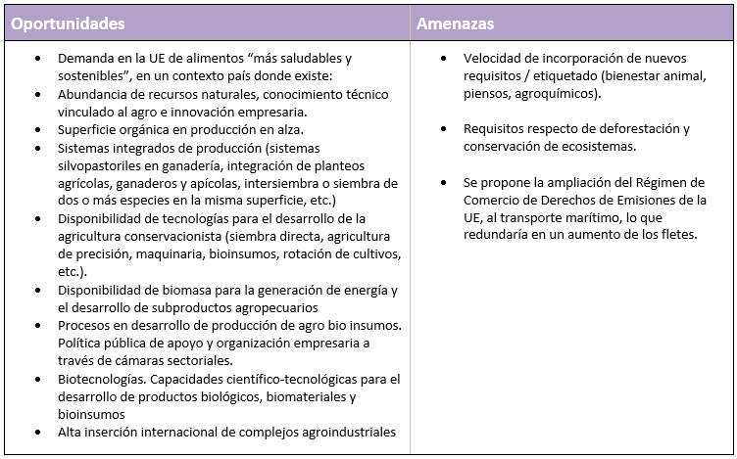
Comercio con la Unión Europea: Oportunidades y Amenazas Transversales al Agro

Slide 10

Desafíos a afrontar en 2050: “El enfoque del status quo ya no es una opción”
Existen múltiples variables a analizar:
condiciones el propio sistema alimentario (presión sobre la tierra, por ejemplo),
condiciones sistémicas (conflictos, clima, urbanización).
cuestiones de elección de políticas públicas (nacionales, regional e internacional)
el comportamiento de los actores en el sector agroalimentario (agricultores y campesinos, ciudadanos consumidores, procesadores, distribuidores, proveedores de insumos)
Dependiendo de si estas medidas políticas se adoptan o no los actores cambian su comportamiento y los escenarios van desde
desde los más optimistas hasta los más apocalípticos.

Slide 11

Principales desafíos:
1. Desafíos económicos: Crecimiento económico; Recesiones económicas; Productividad agrícola e innovación; Inversiones en el sistema alimentario; Subvenciones agrícolas; Fluctuaciones/ volatilidad de precios agrícolas; Pobreza/Desigualdades.
2. Desafíos ambientales y climáticos.
3. Desafíos de salud: Enfermedades, Resistencia a los antibióticos, Escándalos alimentarios y fraudes, Pandemias, Riesgos emergentes.
4. Desafíos geopolíticos: El entrelazamiento de economía y geopolítica, Conflictos y guerras, Recursos

Slide 12

Cuestiones del derecho internacional
Los sistemas alimentarios y agrícolas operan en un entorno saturado de reglas.
Lo que podría parecer “demasiada” ley no ha podido garantizar la seguridad alimentaria en todo el mundo, ni proteger el medio ambiente y el clima de los efectos de los sistemas agrícolas y alimentarios.

Slide 13
No faltan foros de negociación, pero los estados están luchando por acordar respuestas a los desafíos que plantean la agricultura y la alimentación.
La mayoría de los Estados han ratificado los Pactos de Nueva York de 1966 y casi todos son miembros de las Naciones Unidas, pero el derecho fundamental a la alimentación está luchando por ser eficaces para una parte importante de la población mundial.
Las repetidas crisis alimentarias y la inseguridad alimentaria crónica revelan las deficiencias de la regulación y la gobernanza globales.
Tratados bilaterales y regionales (incluso “mega regionales”) (como el Acuerdo Transpacífico) se están multiplicando y sus intereses son tanto comerciales como geopolíticos.

Slide 14
La crisis del multilateralismo y el desorden resultante no necesariamente perjudican a las empresas multinacionales. Ponen a los estados en competencia entre sí y toman prestadas normas y procedimientos de multitud de sistemas diferentes, cuyos elementos combinan.
Estos diferentes factores han dado lugar a una “política global multimodal”, caracterizada por una erosión de la distinción entre espacios de toma de decisiones públicos y privados.
Este movimiento general, en el contexto de la crisis del multilateralismo, ha llevado a muchos Estados a volverse hacia adentro, a la multiplicación de soluciones “no cooperativas” y a una mayor desconfianza en la capacidad del comercio internacional –y por tanto del mercado– para garantizar la seguridad alimenticia.

Slide 15
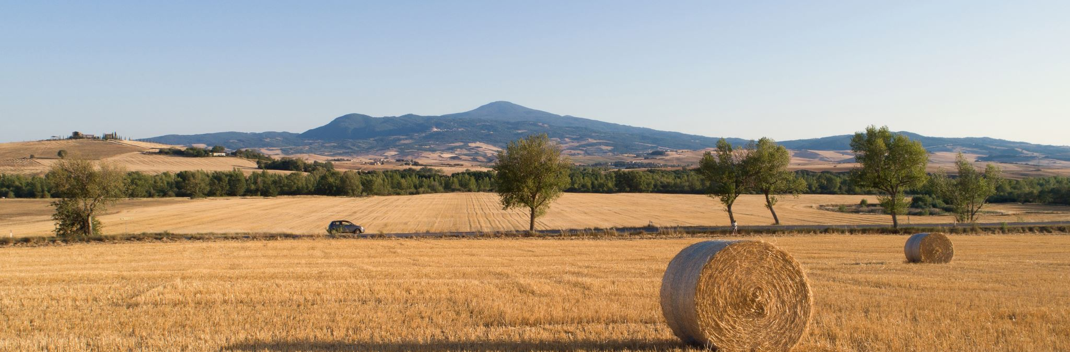
¡Gracias totales!
Leila Devia
leiladevia@derecho.uba.ar

